Slide 1
TUGAS MINGGU KE-2
PEMROGRAMAN TERSTRUKTUR

Slide 2
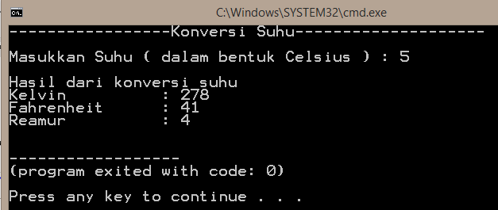
KONVERSI SUHU

Slide 3
Rumus
K = C + 273
F = 1.8 × C + 32
R = 0.8 × C

